Slide 1

ỦY BAN NHÂN DÂN THÀNH PHỐ THỦ DẦU MỘT
TRƯỜNG TIỂU HỌC CHÁNH NGHĨA
MÔN: TIẾNG VIỆT 3 – KẾT NỐI TRI THỨC (TẬP 2)
Tuần 26 – TPPCT: 179
Bài 16: A lô, tớ đây
Tiết 1 - Đọc
Giáo viên: Phan Thị Hồng Gấm

Slide 2





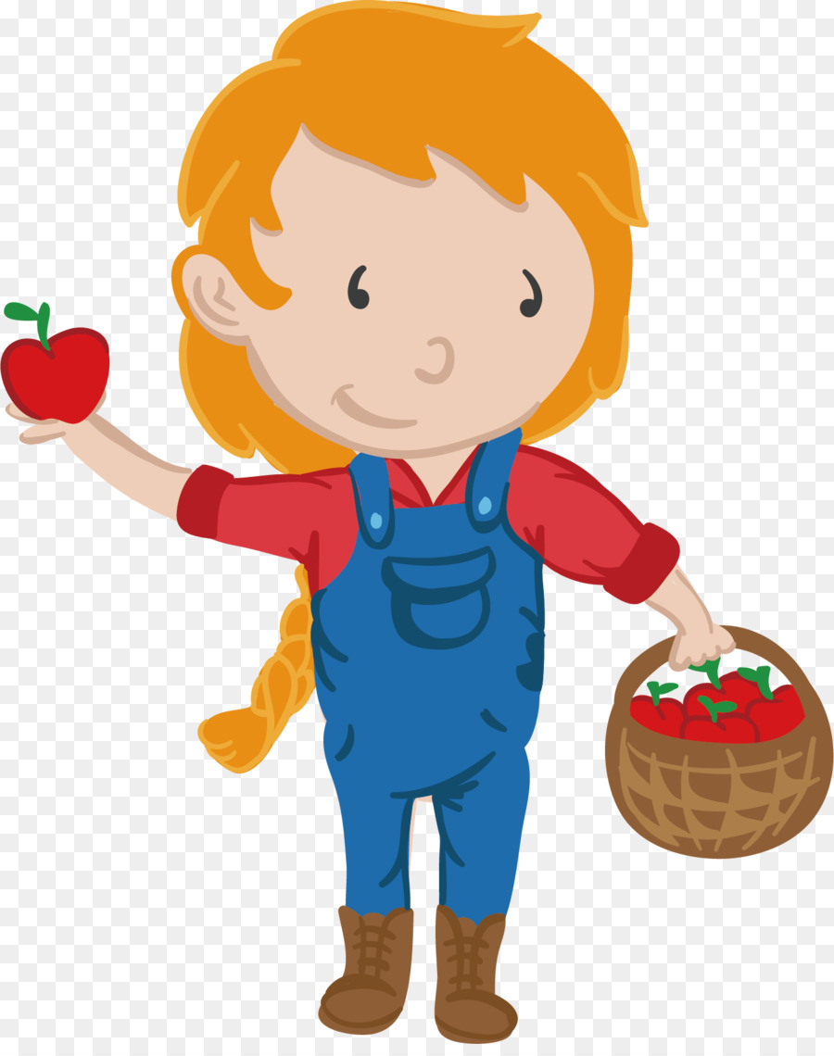


Slide 3


Đọc đoạn 1 bài “Ngày như thế nào là đẹp?” và trả lời câu hỏi : Trong bài đọc, các nhân vật tranh luận với nhau điều gì?
Trong bài đọc, các nhân vật tranh luận với nhau về quan niệm ngày như thế nào là đẹp?

Slide 4
Theo em, ngày đẹp là ngày như thế nào?
Ngày đẹp là ngày em làm được nhiều việc tốt cho ông bà, bố mẹ, bạn bè…

Slide 5







KHỞI ĐỘNG

Slide 6


Cái gì nhỏ bé cầm tay
Nhấn phím là gặp bạn ngay thôi mà.
Là cái gì ?

Slide 7











Tiếng Việt (Đọc) ( Tiết PPCT: 179)
BÀI 16: A LÔ, TỚ ĐÂY (T1,2)

Slide 8
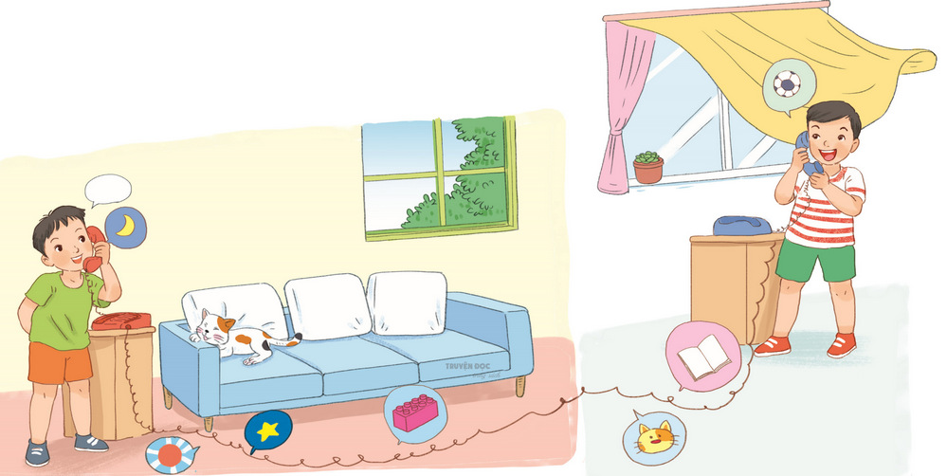
Tranh vẽ gì?

Slide 9
Đọc văn bản

Slide 10

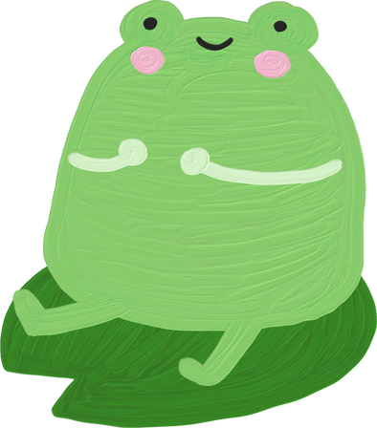


A LÔ, TỚ ĐÂY
Giờ ra chơi, An chạy đến bàn tôi hớn hở: “Bố mẹ cho phép tớ gọi điện cho bạn bè đấy. Đi học về tớ sẽ gọi cậu nhé!”. Tôi đập tay nó sung sướng. Đi học về, tôi vội vàng cất cặp và xin phép bố mẹ cho nghe điện thoại. Bố gật gù, còn mẹ thì nháy mắt ra hiệu đồng ý.
Điện thoại reo, cứ như là trái tim tôi đang cất tiếng hát. Tôi khoái chí cầm máy.
- A lô... Minh hả? – An gào lên trong máy.
- Tớ đây. – Tôi cũng gào lên.
- Hay hơn nói chuyện ở lớp nhỉ. – An cười to.
- Hơn là cái chắc. – Tôi cũng cười to không kém.
- Đến lượt cậu gọi lại cho tớ nhé. – An hét lên rồi tắt máy. Tôi ôm bụng cười. Bố tủm tỉm: “Cả thế giới nghe thấy hai con nói chuyện đấy.”.
Tôi nhấc máy gọi lại cho An.
- A lô. – Tôi rón rén.
- A lô, bố tớ bảo chúng mình nói cho cả thành phố nghe thấy. – An thì thèo.
- Thế cậu nói nhỏ hơn tớ đấy. Bố tớ bảo tớ nói cho cả thế giới nghe thấy cơ.
An cười rúc rích. Chúng tôi lại thì thào, nhưng vì nói nhỏ quá nên cứ phải nói đi nói lại.
Hóa ra nói chuyện điện thoại cũng mệt thật.
(Bùi Tuệ Minh)

Slide 11



Luyện đọc từ khó
Hớn hở
Khoái chí
Cười rúc rích

Slide 12

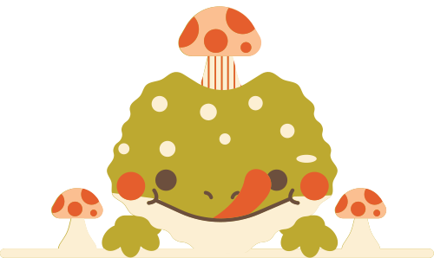

Giải thích nghĩa
- Gật nhẹ, chậm và nhiều lần, thể hiện thái độ đồng tình, tán thưởng.
Gật gù
Khoái chí
- Thích thú vì được chú ý.

Slide 13
Giải thích nghĩa
Là cái chắc
- Khẳng định điều gì đó là đúng.
- Cố làm cho thật nhẹ nhàng vì sợ gây tiếng động.
Rón rén
Cười rúc rích
- Cùng cười với nhau khe khẽ và thích thú.

Slide 14






Bài này có thể chia thành mấy đoạn?

Slide 15





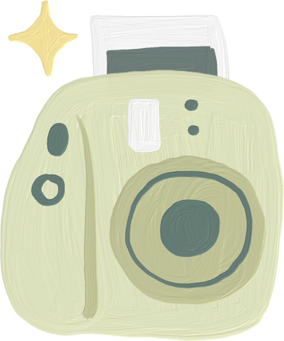

Chia đoạn
Đoạn 1
Từ “ Giờ ra chơi,...ra hiệu đồng ý.”
Từ “ Điện thoại reo,...hai con nói chuyện đấy”.
Đoạn 2
Đoạn 3
Còn lại.

Slide 16













Tiêu chí
Đọc to, lưu loát
Giọng đọc chậm rãi
Giọng thể hiện cảm hứng ca ngợi

Slide 17






Luyện đọc theo đoạn
A LÔ, TỚ ĐÂY
1
Giờ ra chơi, An chạy đến bàn tôi hớn hở: “Bố mẹ cho phép tớ gọi điện cho bạn bè đấy. Đi học về tớ sẽ gọi cậu nhé!”. Tôi đập tay nó sung sướng. Đi học về, tôi vội vàng cất cặp và xin phép bố mẹ cho nghe điện thoại. Bố gật gù, còn mẹ thì nháy mắt ra hiệu đồng ý.
Nhìn thấy nó mang lại cho tôi rất nhiều niềm vui.

Slide 18
Luyện đọc theo đoạn
A LÔ, TỚ ĐÂY
2
Điện thoại reo, cứ như là trái tim tôi đang cất tiếng hát. Tôi khoái chí cầm máy.
- A lô... Minh hả? – An gào lên trong máy.
- Tớ đây. – Tôi cũng gào lên.
- Hay hơn nói chuyện ở lớp nhỉ. – An cười to.
- Hơn là cái chắc. – Tôi cũng cười to không kém.
- Đến lượt cậu gọi lại cho tớ nhé. – An hét lên rồi tắt máy. Tôi ôm bụng cười. Bố tủm tỉm: “Cả thế giới nghe thấy hai con nói chuyện đấy.”.
Nhìn thấy nó mang lại cho tôi rất nhiều niềm vui.

Slide 19
Luyện đọc theo đoạn
A LÔ, TỚ ĐÂY
3
Tôi nhấc máy gọi lại cho An.
- A lô. – Tôi rón rén.
- A lô, bố tớ bảo chúng mình nói cho cả thành phố nghe thấy. – An thì thèo.
- Thế cậu nói nhỏ hơn tớ đấy. Bố tớ bảo tớ nói cho cả thế giới nghe thấy cơ.
An cười rúc rích. Chúng tôi lại thì thào, nhưng vì nói nhỏ quá nên cứ phải nói đi nói lại.
Hóa ra nói chuyện điện thoại cũng mệt thật.
(Bùi Tuệ Minh)
Nhìn thấy nó mang lại cho tôi rất nhiều niềm vui.

Slide 20

Trả lời câu hỏi

Slide 21
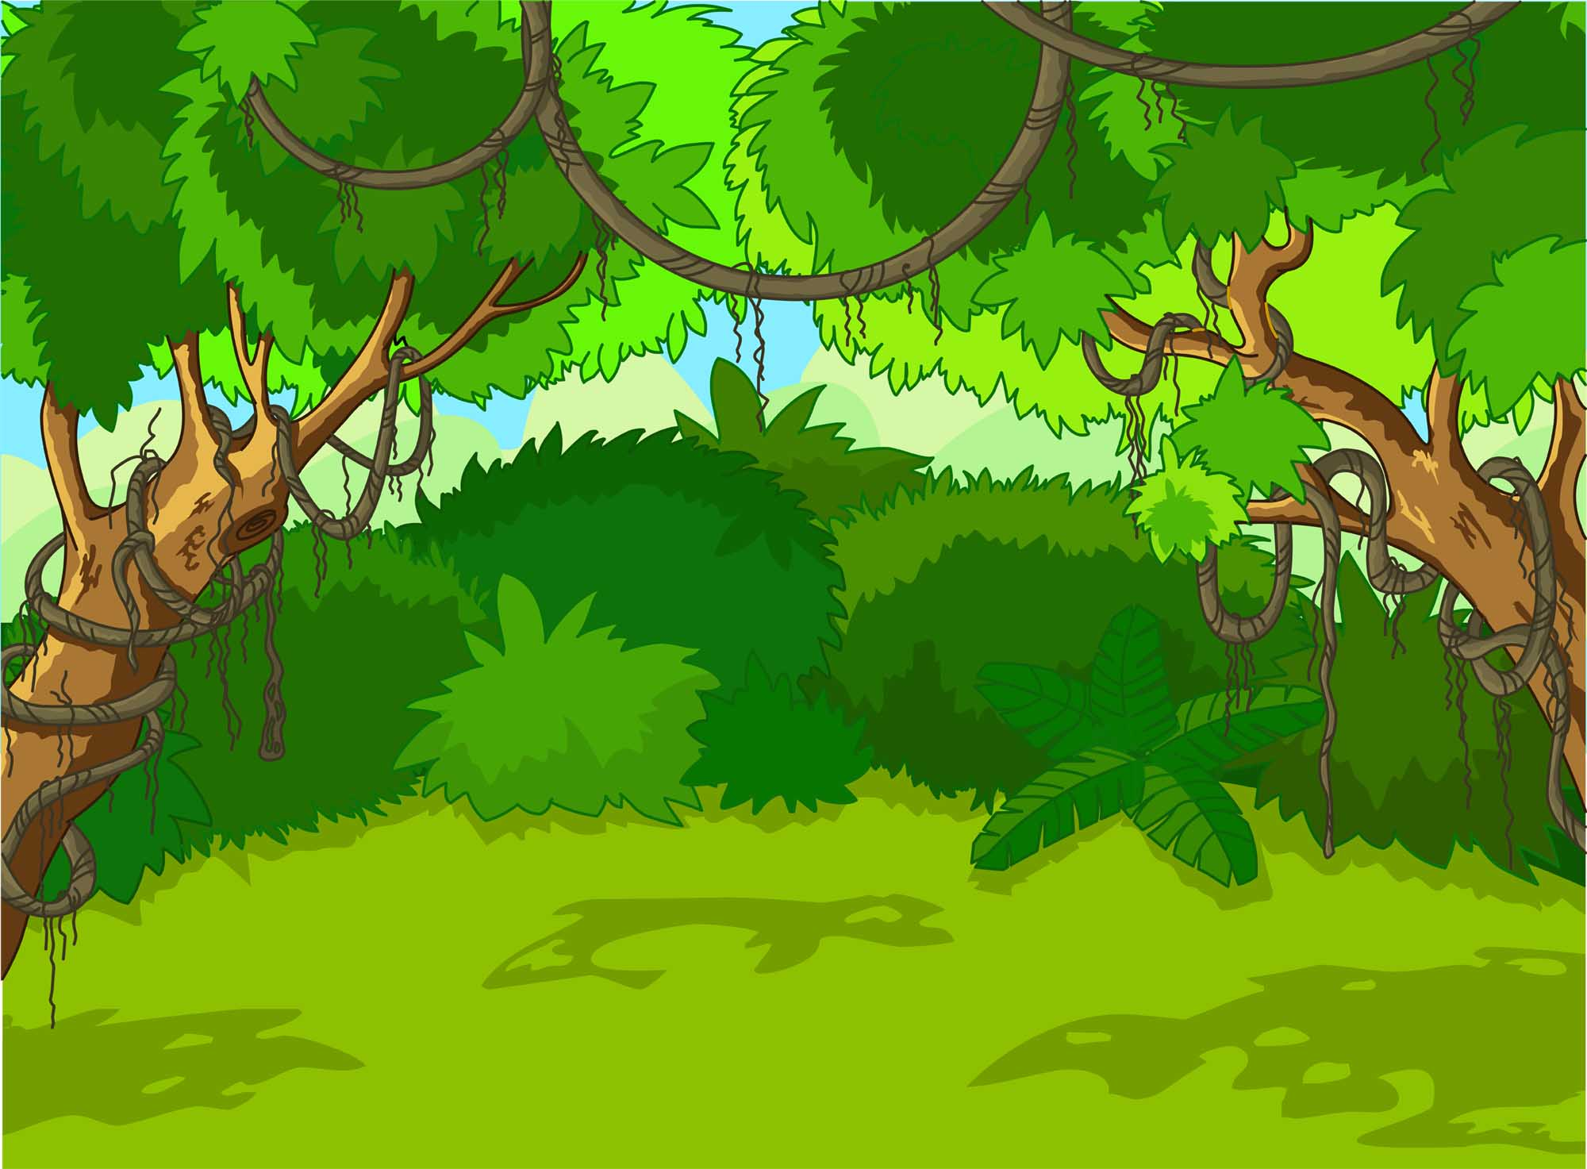


GIẢI CỨU KHU RỪNG
Thảo luận nhóm đôi, trả lời đúng các câu hỏi để giúp các chú khỉ ngăn chặn hành vi phá rừng của nhóm lâm tặc. Mỗi câu hỏi có 2 phút suy nghỉ để trả lời.

Slide 22
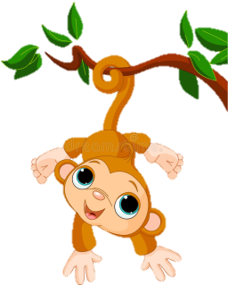


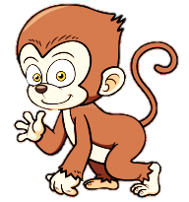
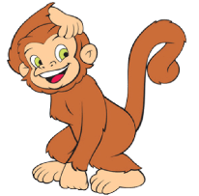






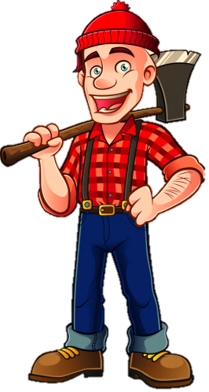
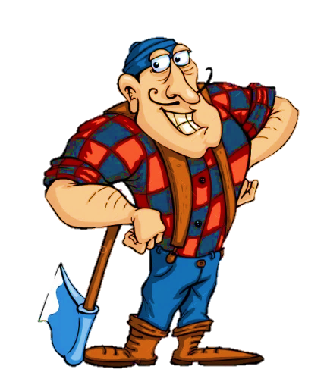





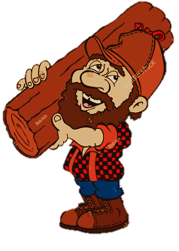
1
2
4
3

Slide 23
Câu 1: Giờ ra chơi, điều gì khiến Minh rất vui?

Slide 24
Câu 1: Giờ ra chơi, điều gì khiến Minh rất vui?
Minh được An thông báo đi học về An sẽ gọi điện thoại cho mình.
Notes:
HS nhìn vào SGK tìm câu trả lời
GV cùng hs nhớ lại nhân vật đồng hành Hà và Nam qua từng năm học
Tác giả bộ ppt Toán + TV2: Phan Thị Linh – Đà Nẵng
Sđt lh: 0916.604.268
+ Zalo: 0916.604.268
+ Facebook cá nhân: https://www.facebook.com/nhilinh.phan/
+ Nhóm chia sẻ tài liệu: https://www.facebook.com/groups/443096903751589
Hãy liên hệ chính chủ sản phẩm để được hỗ trợ và đồng hành trong suốt năm học nhé!

Slide 25
Câu 2: Lần đầu tiên An gọi điện thoại cho Minh, hai bạn đã nói chuyện với nhau thế nào?

Slide 26
Câu 2: Lần đầu tiên An gọi điện thoại cho Minh, hai bạn đã nói chuyện với nhau thế nào?
Hai bạn cười nói rất to lại còn gào lên trong máy vì quá vui thích.
Notes:
HS nhìn vào SGK tìm câu trả lời
GV cùng hs nhớ lại nhân vật đồng hành Hà và Nam qua từng năm học
Tác giả bộ ppt Toán + TV2: Phan Thị Linh – Đà Nẵng
Sđt lh: 0916.604.268
+ Zalo: 0916.604.268
+ Facebook cá nhân: https://www.facebook.com/nhilinh.phan/
+ Nhóm chia sẻ tài liệu: https://www.facebook.com/groups/443096903751589
Hãy liên hệ chính chủ sản phẩm để được hỗ trợ và đồng hành trong suốt năm học nhé!

Slide 27
Câu 3: Trong cuộc điện thoại lần hai, các bạn nói chuyện có gì khác lần một?

Slide 28
Câu 3: Trong cuộc điện thoại lần hai, các bạn nói chuyện có gì khác lần một?
Cả hai dều nói chuyện rất nhỏ. Hai bạn cũng không cười to nữa,
Notes:
HS nhìn vào SGK tìm câu trả lời
GV cùng hs nhớ lại nhân vật đồng hành Hà và Nam qua từng năm học
Tác giả bộ ppt Toán + TV2: Phan Thị Linh – Đà Nẵng
Sđt lh: 0916.604.268
+ Zalo: 0916.604.268
+ Facebook cá nhân: https://www.facebook.com/nhilinh.phan/
+ Nhóm chia sẻ tài liệu: https://www.facebook.com/groups/443096903751589
Hãy liên hệ chính chủ sản phẩm để được hỗ trợ và đồng hành trong suốt năm học nhé!

Slide 29
Câu 4: Đóng vai hai bạn trong câu chuyện để nói chuyện điện thoại với nhau bằng giọng nói phù hợp.
( Hoạt động nhóm đôi)

Slide 30
Câu 4: Đóng vai hai bạn trong câu chuyện để nói chuyện điện thoại với nhau bằng giọng nói phù hợp.( Hoạt động nhóm đôi)
+ B1: Cá nhân đọc thầm lại lời nói của hai bạn
+ B2: Từng cặp đóng vai hai bạn để nói chuyện
+ B3: Các thành viên góp ý cho nhau
Notes:
HS nhìn ở sách để tìm câu trả lời
Đoạn 4 khác với bố cục chia phần đã thực hiện ở hđ trước (đoạn 4 tương đương với phần 3 đã chia ở trên)
Tác giả bộ ppt Toán + TV2: Phan Thị Linh – Đà Nẵng
Sđt lh: 0916.604.268
+ Zalo: 0916.604.268
+ Facebook cá nhân: https://www.facebook.com/nhilinh.phan/
+ Nhóm chia sẻ tài liệu: https://www.facebook.com/groups/443096903751589
Hãy liên hệ chính chủ sản phẩm để được hỗ trợ và đồng hành trong suốt năm học nhé!

Slide 31



Nội dung bài: Trong giao tiếp cần chú ý cách nói năng sao cho phù hợp, không làm ảnh hưởng đến những người xung quanh.

Slide 32
Đọc diễn cảm
Tuần 12

Slide 33
Tiêu chí:
Nhấn mạnh ở các từ ngữ nói về đặc điểm tính cách, sự thông minh, tính cần cù, chăm chỉ, tinh thần vượt khó của Nguyễn Hiền.
Toàn bài: giọng chậm rãi, cảm hứng ca ngợi. Đoạn kết: giọng sảng khoái.

Slide 34



Củng cố- dặn dò

Slide 35


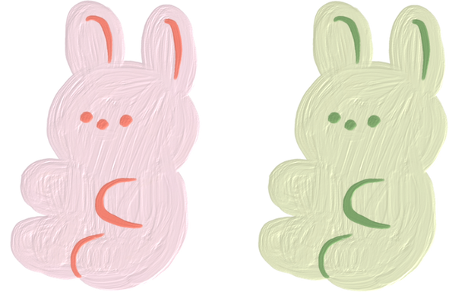



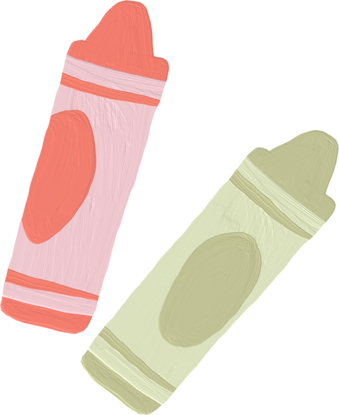


Tạm biệt và hẹn gặp lại.

